Slide 1
Erklärvideo 1 · Maschinen, die Sprache verstehen
S0
S1
Wie ein Automat ein Wort prüft
S2
Leitfrage
Wie entscheidet eine Maschine mit nur vier „Erinnerungen“, ob in einem Chat LOL vorkommt?
automatenlab.frankjuchim.de
Notes:
[0:00–0:25] Einstieg
„Passwortprüfung, Barcode-Scanner, Getränkeautomat – alle prüfen Eingaben Zeichen für Zeichen und merken sich dabei erstaunlich wenig.“
„In sechs Minuten kannst du jeden DEA lesen – und für jedes Wort sagen: akzeptiert oder nicht, und warum.“

Slide 2
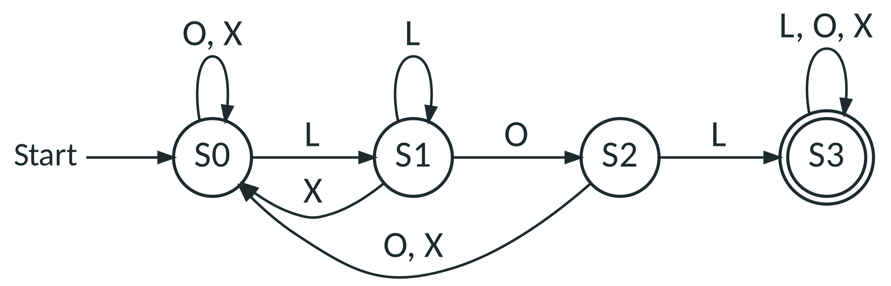
Der LOL-Erkenner
Σ = {L, O, X}
BAUSTEINE
Σ Eingabealphabet
Zustände S0 … S3
Start: Pfeil „Start“
Endzustand: Doppelkreis
Übergang: Pfeil mit Zeichen
Akzeptiert alle Wörter, in denen LOL vorkommt.
Notes:
[0:25–1:25] Bausteine eines DEA
Mauszeiger/Laserpointer: Start-Pfeil, Doppelkreis, ein Übergang zeigen.
„Jeder Zustand ist eine Erinnerung: S1 heißt ‚zuletzt habe ich ein L gesehen‘.“
Deterministisch: aus jedem Zustand für jedes Zeichen genau ein Pfeil.

Slide 3
Jeder Zustand ist eine Erinnerung
Zustand | Der Automat weiß …
S0 | noch kein Anfang von LOL
S1 | zuletzt ein L gelesen
S2 | zuletzt LO gelesen
S3 | LOL kommt vor – das bleibt so
MERKE
Ein DEA merkt sich nicht das ganze Wort – nur das, was für die Entscheidung wichtig ist.

Slide 4
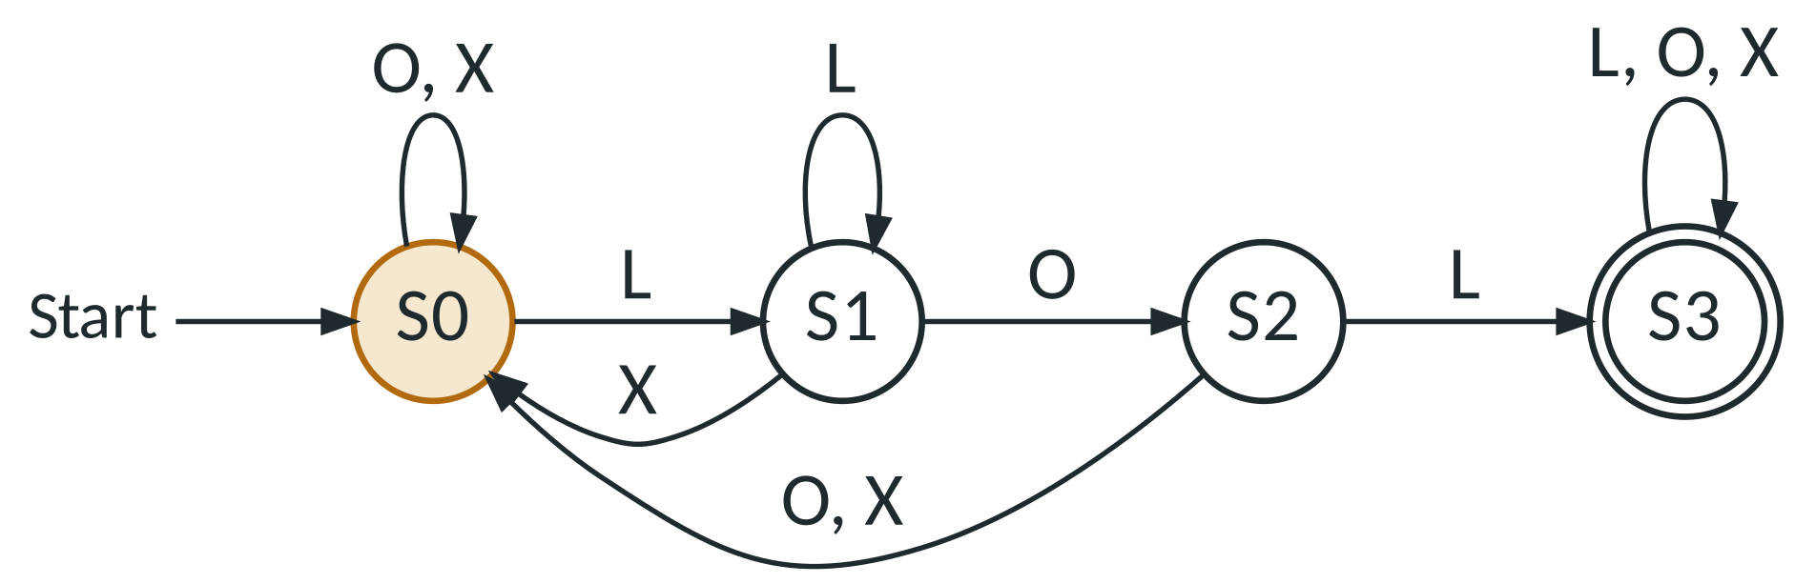
Wir lesen XLOL
EINGABE
X
L
O
L
Zustand: S0
Start in S0
Notes:
[1:25–2:45] Ein Wort verarbeiten
Pro Folie ein Zeichen: „Ich lese X – aus S0 gibt es einen X-Pfeil zurück nach S0.“
„Nach dem letzten Zeichen bin ich in S3 – ein Endzustand – also akzeptiert.“
LOOL: „Das zweite O zerstört den Anfang – zurück nach S0.“

Slide 5
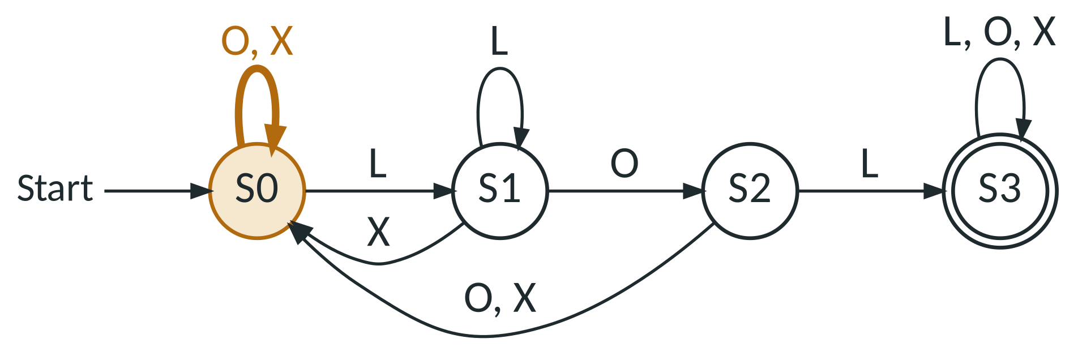
Zeichen 1: X
EINGABE
X
L
O
L
Zustand: S0

Slide 6
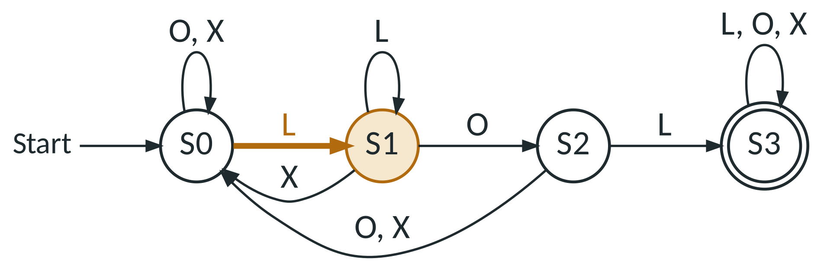
Zeichen 2: L
EINGABE
X
L
O
L
Zustand: S1

Slide 7
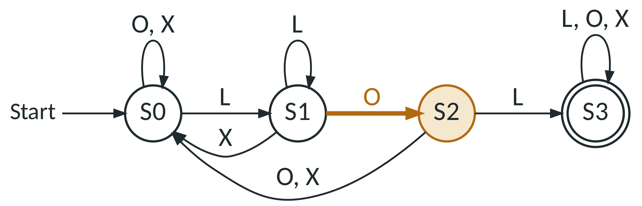
Zeichen 3: O
EINGABE
X
L
O
L
Zustand: S2

Slide 8
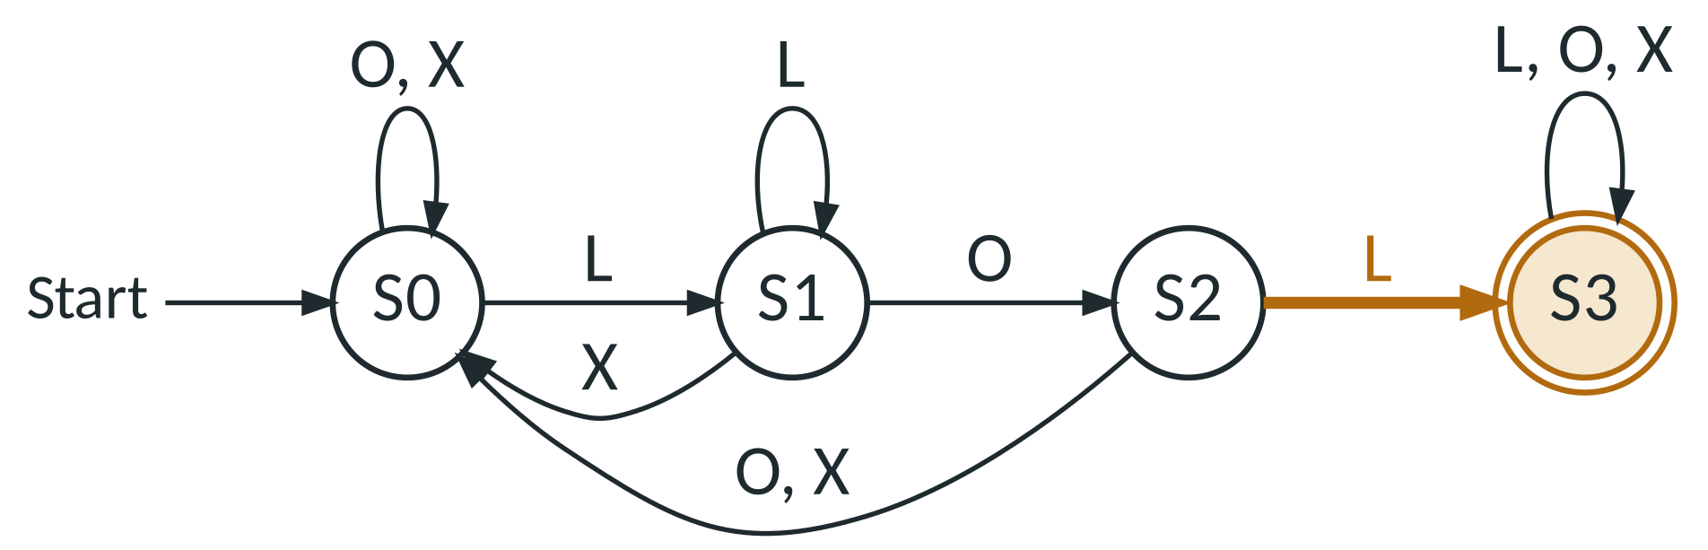
Zeichen 4: L
EINGABE
X
L
O
L
Zustand: S3
S3 ist Endzustand ⇒ akzeptiert

Slide 9
Akzeptiert oder abgelehnt?
XLOL: S0 –X→ S0 –L→ S1 –O→ S2 –L→ S3 ⇒ akzeptiert, da S3 ein Endzustand ist.
LOOL: S0 –L→ S1 –O→ S2 –O→ S0 –L→ S1 ⇒ abgelehnt, da S1 kein Endzustand ist.
MERKE
Akzeptiert ⇔ nach dem letzten Zeichen in einem Endzustand.

Slide 10
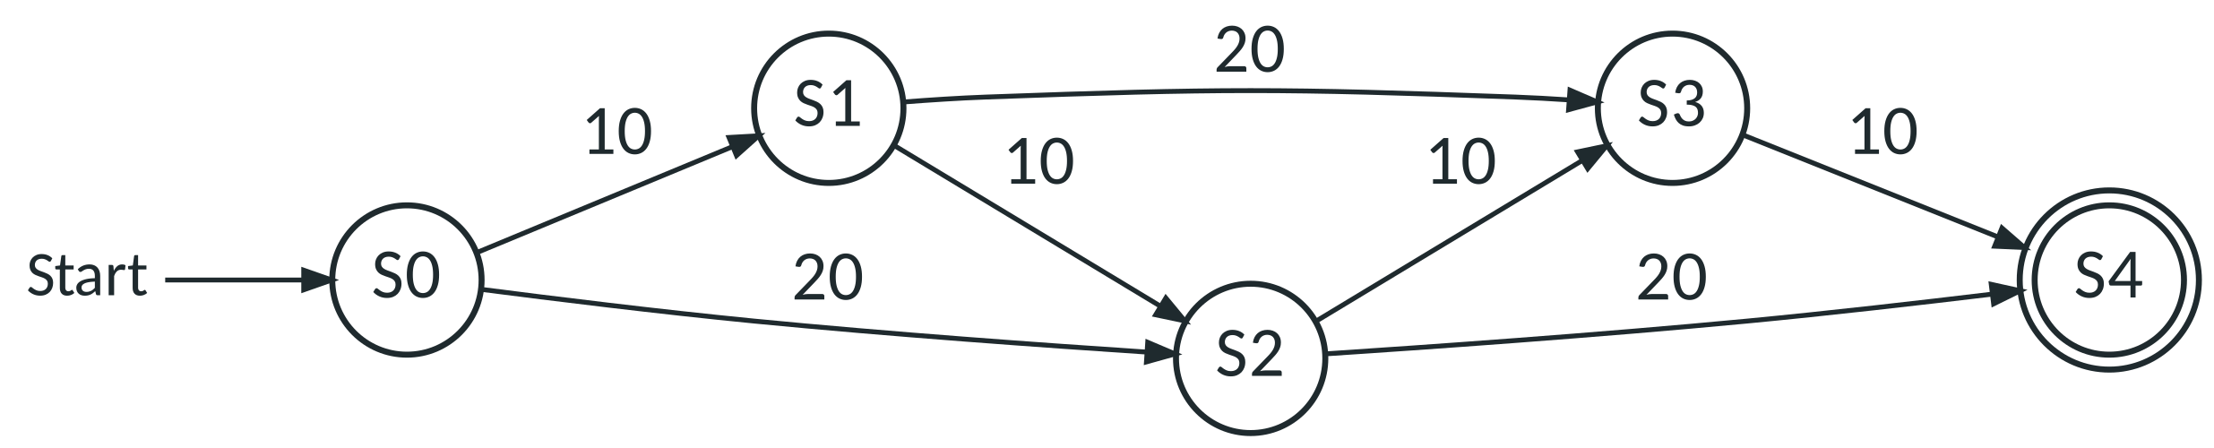
Und wenn ein Pfeil fehlt?
Kaffee 40 ct · Münzen 10 ct und 20 ct · nur passend
KAFFEEAUTOMAT
S0 … S4 = 0, 10, 20, 30, 40 ct
S4: genau 40 ct ⇒ Endzustand
20 10 20: S0 –20→ S2 –10→ S3 –20→ ? (kein Pfeil mit 20 aus S3)
Notes:
[2:45–3:35] Der Fehlerzustand
„20 + 10 + 20 wären 50 ct – aus S3 gibt es keinen 20-Pfeil.“
„Im Abi steht dann: Alle nicht eingezeichneten Übergänge führen in einen Fehlerzustand. Wenn du ihn weglässt, schreib diesen Satz dazu.“

Slide 11
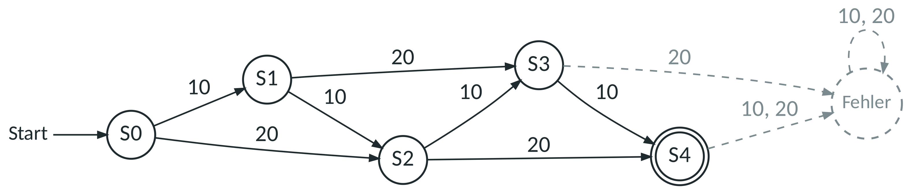
Vollständig: mit Fehlerzustand
ABI-HINWEIS
„Alle nicht eingezeichneten Übergänge führen in einen Fehlerzustand.“
Diesen Satz brauchst du, wenn du den Fehlerzustand weglässt.
Fehlende Pfeile führen in den Fehlerzustand – dort bleibt der Automat ⇒ abgelehnt.

Slide 12

Live im AutomatenLab
Wir machen gleich:
Akzeptor-Arena: Wörter blitzschnell entscheiden
Sprach-Detektiv: Welche Sprache erkennt ein unbekannter Automat?
AutomatenLab
Akzeptor-Arena
automatenlab.frankjuchim.de/#/arena?automat=lol
Notes:
[3:35–4:45] Live im AutomatenLab
Arena: „Ohne Zeitlimit üben“ anhaken, Runde starten, laut mitdenken.
Detektiv: b, ab, ba, abb testen → Vermutung „endet auf b“ → Antwort wählen.

Slide 13
Die Sprache beschreiben
1 Kurze Wörter testen: ε, einzelne Zeichen, …
2 Muster vermuten
3 Mit Beispiel und Gegenbeispiel absichern
Antwortsatz: „Der Automat akzeptiert genau die Wörter über Σ = {L, O, X}, in denen LOL vorkommt.“
IM ABI
„Beschreiben Sie die Sprache …“
„Untersuchen Sie, welche Eingaben akzeptiert werden.“
Notes:
[4:45–5:30] Die Sprache beschreiben
„Das Wort ‚genau‘ ist wichtig: alle diese Wörter – und keine anderen.“

Slide 14

Pausiere jetzt!
Welche Wörter akzeptiert der LOL-Erkenner?
SO GEHT’S
Video anhalten,
auf Papier lösen,
dann weiter: Die Auflösung kommt sofort.
LOLO
LLOXL
OLOL
Notes:
[5:30–6:00] Jetzt du
„Halte das Video an und entscheide für jedes Wort – mit Zustandsfolge.“

Slide 15
Auflösung
LOLO: S0 –L→ S1 –O→ S2 –L→ S3 –O→ S3 ⇒ akzeptiert
LLOXL: S0 –L→ S1 –L→ S1 –O→ S2 –X→ S0 –L→ S1 ⇒ abgelehnt
OLOL: S0 –O→ S0 –L→ S1 –O→ S2 –L→ S3 ⇒ akzeptiert

Slide 16

Das nimmst du mit
WEITER ÜBEN
Ein DEA liest Zeichen für Zeichen und wechselt dabei den Zustand.
Jeder Zustand ist eine Erinnerung.
Akzeptiert, wenn er nach dem letzten Zeichen in einem Endzustand ist.
Fehlende Pfeile ⇒ Fehlerzustand (Hinweis-Satz!).
Akzeptor-Arena
Stufe 1: Wörter entscheiden
Als Nächstes
Video 2: DEA entwickeln in 5 Schritten
Zum Nachlesen
Merkblatt M01 – Deterministische endliche Automaten
Notes:
[6:00–6:25] Zusammenfassung
Auf Merkblatt M01 und die Arena verweisen; Ausblick: selbst einen Automaten bauen.

